Slide 1
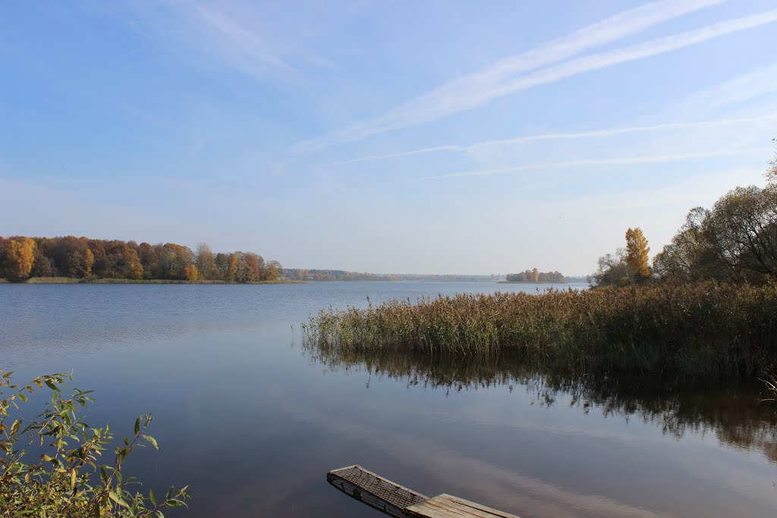
Турыстычны маршрут
“Месца са святой назвай Багданава”

Slide 2
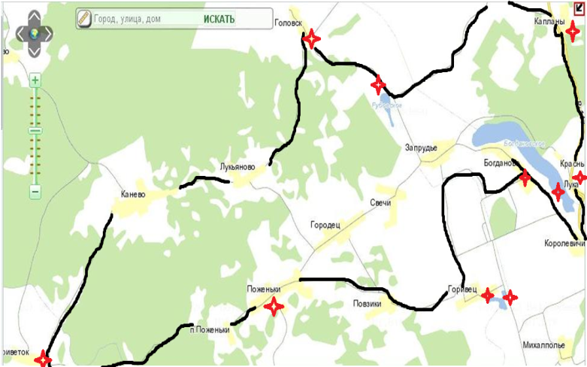
Схема маршрута:

Slide 3
Аб’екты на маршруце:
аг.Багданава
Багданаўскае возера
Чырвоная Лука
Курган у в. Капланы
Рубаўскае возера
Стаянка “Крывіна”
Месца растрэлу грамадзян вёскі Прыветак
Помнік героям Вялікай Айчыннай вайны ў в.Пожанькі
Помнік “Слава героям 1941—1945” у в.Гарывец
Гарывецкае возера

Slide 4
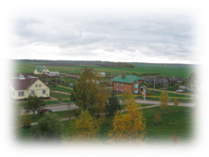
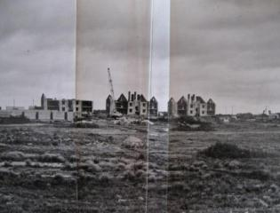
Аграгарадок Багданава
Назва вёскі Багданава паходзіць ад старажытнага славянскага імя Багдан, прынятае праваслаўнай і каталіцкай царквой. У склад тапаніміі магло трапіць праз імёны Багдан, Богдан, Багданаў. Сваімі каранямі Багданава ўзыходзіць да XVI ст., калі вакольнымі землямі валодаў князь Багдан з роду Сапегаў. У 1980 годзе на месцы сучаснага аграгарадка Багданава быў закладзены пасёлак “Маладзёжны”. Пачалося маштабнае будаўніцтва. Багданава з 2006 года мае статус аграгарадка.
Будаўніцтва пасёлка “Маладзёжны”, 1980г.

Slide 5
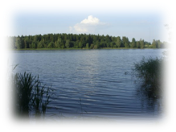
Багданаўскае возера
Возера Багданаўскае – адно з самых прыгожых, адметных куткоў Сенненскай зямлі. Цікава, што возера сфарміравалася ў выніку пятага абледзянення, якое адбылося каля 10 тыс. гадоў назад. Возера размешчана ў басейне ракі Крывінка за 5 км на паўночны захад ад Сянно. Злучана пратокай з Сенненскім возерам.

Slide 6
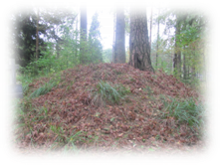
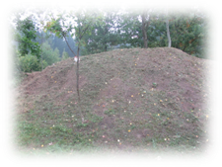
Чырвоная Лука
Чырвоная Лука – курганны могільнік, які складаецца з трох курганоў. Знаходзіцца за 0,25 км на поўнач ад вёскі, на ўсходнім беразе Багданаўскага возера, на ўскрайку лесу. Тры курганы вышынёй 2-2,5 м, дыяметрам 10-15 м, на адлегласці 20-25 м адзін ад аднаго. Вядомы яны з 1873 года, абследаваны ў 1972 годзе П. Ф. Лысенка. Гэтыя курганы—месцы пахавання першых насельнікаў мясцовага краю каля V-VIII ст.

Slide 7
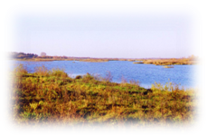
Рубаўское возера
Рубаўскае возара - гэта цуда прыроды. Знаходзіцца яно ў басейне ракі Крывінка за кіламетр ад вёскі Запруддзе. Катлаван выцягнуты з поўдня на поўнач. Возера ўтварылася з балота ў выніку працяглай здабычы з яго каштоўнага ўгнаення—сапрапелю. Каля яго можна ўбачыць лебедзяў, зайцоў, чаплю, пабудовы баброў. У вадзе водзяцца розныя віды рыб, што прываблівае шматлікіх рыбакоў.

Slide 8
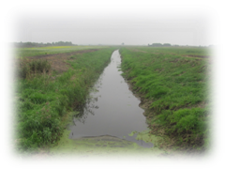
Стаянка “Крывіна”
Рака Крывінка бярэ пачатак з Багданаўскага возера і працякае ў паўночна-заходнім напрамку. Археолагамі было выяўлена тры паселішчы каля ракі. Першае знаходзілася за 0,8 км на паўночны захад ад вёскі Галоўск. Былі знойдзены фрагменты арнаментаванага посуду, крамянёвыя і касцяныя прылады працы, рэшткі жылля. Дата гэтай стаянкі—другая палова ІІІ тыс. да н. э. Другое паселішча знаходзілася за 1 км ад вёскі на паўночны захад. Былі знойдзены рэшткі посуду, крамянёвыя і касцяныя прылады працы. Трэцяе паселішча размяшчалася за 1 км на паўночны ўсход ад вёскі абапал выпрастанага рэчышчы Крывіны.Таксама былі знойдзены каменныя і касцяныя прылады працы, рэшткі посуду.

Slide 9
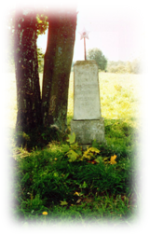
Месца растрэлу грамадзян вёскі Прыветак
У вёсцы было 263 жыхары. 13 верасня 1942 года на досвітку ў Прыветак уварваліся фашысты і іх памагатыя. Яны выгналі на вуліцу ўсіх жыхароў, потым усіх мужчын і сястру партызана Савелія Бярозкі - Фядоссю, пагналі ў вёску Канева. Там іх усіх зачынілі ў свіран і пачалі здзеквацца. 15 верасня фашысты падагналі да свірна машыну, загрузілі туды людзей са свірна і павезлі да выкапанай за Каневам магілы. Там іх расстралялі і ўкінулі ў яму. Пасля вайны астанкі ахвяр былі перавезены ў Прыветак. У верасні 1973 года на месцы перазахаранення на ўсходняй ускраіне вёскі быў устаноўлены помнік ахвярам фашыстаў.

Slide 10
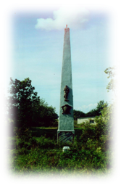
Помнік героям Вялікай Айчыннай вайны ў в.Пожанькі
Пожанькі – вёска ў Багданаўскім сельсавеце. У 1545 годзе каралеўскі суд у Вільні разбіраў скаргу ўладальніка маёнтка Сянно князя Д. Відніцкага- Грыбоўскага з нагоды “наездаў” і рабункаў служкаў Аболецкага касцёла на землі маёнтка. У 1566 годзе згадваецца пры апісанні межаў Лукомскага павета Полацкага ваяводства. У 1967 годзе пастаўлены абеліск з надпісам: “На ўшанаванне памяці 143 землякоў, якія гераічна загінулі на франтах і ў тылу ворага ў Вялікую Айчынную вайну 1941-1945”.

Slide 11
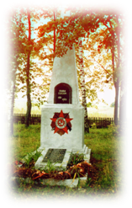
Помнік “Слава героям 1941—1945” у в.Гарывец
Вёска Гарывец вядома з XVI стагоддзя ў Віцебскім ваяводстве. Паводле інвентара маёнтка Вядцы, што належыў Аболецкаму касцёлу, вёска ўваходзіла ў склад гэтага маёнтка (1790 г.) . Маецца помнік на брацкай магіле 49 воінаў і партызан, якія загінулі ў 1944 годзе ў баях супраць нямецка-фашысцкіх захопнікаў.У 1958 годзе на магіле пастаўлены абеліск.

Slide 12
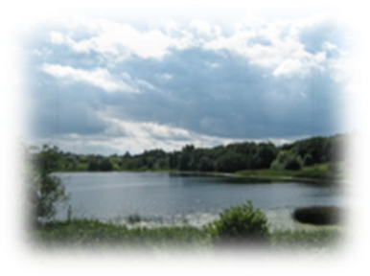
Гарывецкае возера
Гэта штучны вадаём. Даўжыня яго—0,3 км, найбольшая шырыня 0,3 км. Утвораны ў 70-я гады ХХ ст. Берагавая лінія звілістая, бераг нізкі. Зараз у возеры разводзяцца карасі, карпы.

Slide 13
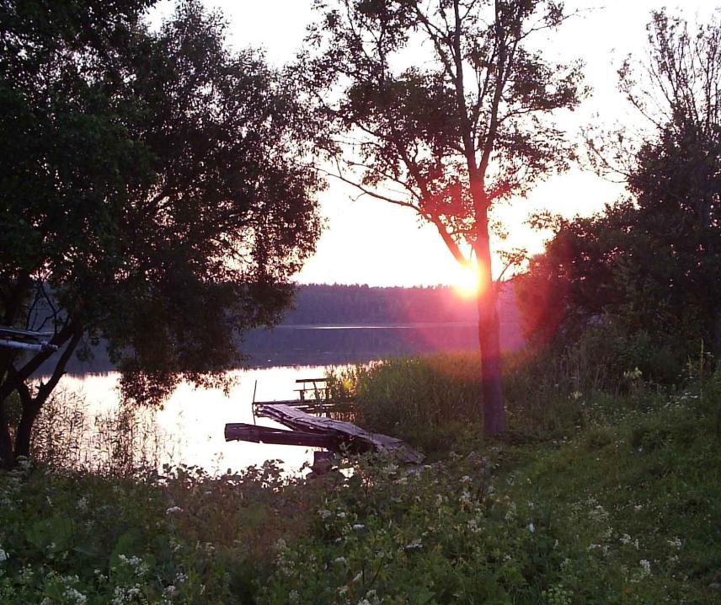
Дзякуй за ўвагу!

